Slide 1

数据库理论与应用
重点大学计算机专业系列教材

Slide 2
第4章 关系数据库的查询优化

Slide 3
4.1 查询优化概述
4.2 查询优化的必要性
4.3 关系代数表达式的等价变换
4.4 查询优化的一般准则
4.5 关系代数表达式的优化算法

Slide 4
4.1 查询优化概述
从查询语句出发直到获得查询结果的处理过程称为查询处理
处理过程中，DBMS需要作适当的优化以提高效率，此过程称为查询优化
查询优化一般可以分为代数优化、物理优化和代价估算优化
  代数优化是指对关系代数表达式的优化
  物理优化是指存取路径和底层操作算法的优化
  代价估算优化是对多个查询策略的优化选择

Slide 5
4.1 查询优化概述
DBMS的主要任务是有效地处理高级查询语言编写的用户查询。查询的处理是DBMS的核心。
查询优化作为数据库中的关键技术，极大地影响着DBMS的性能
查询优化的基本途径可以分为用户手动处理和机器自动处理两种。
关系数据库理论基于集合理论，集合及其相关理论就构成整个关系数据库领域中最重要的理论基础，这样就使得关系数据查询具有理论探讨的可行性。
相应的关系查询语言作为高级语言，相对于非关系数据库的查询语言，具有更高层次的语义牲，这又为由机器处理查询优化问题提供实践的可能性。

Slide 6
4.2 查询优化的必要性
【例4-1】查询选修了课程C1的学生姓名。
SELECT Student.Sname
FROM Student, SC
WHERE Student.Sno=SC.Sno AND SC.Cno='C1';
假定：
（1）设Student有1000个元组，SC有10000个元组，其中修读C1的元组数为50。
（2）磁盘中每个物理块能存放10个Student元组，或100个SC元组。
（3）内存一次可以存放5块Student元组，1块SC元组和若干连接结果元组。
（4）读/写一块磁盘的速度为20块/秒。
（5）为了简化起见，所有内存操作所花的时间忽略不计。

Slide 7

可用以下三个等价的关系代数表达式来表示这个查询的三种处理策略：
  Q1 =∏_{Sname}（σStudent.Sno =SC. Sno SC. Cno =‘C1’（Student×SC））
  Q2 =∏_{Sname}（σ_{SC.Cno =‘C1’}（Student SC））
  Q3 =∏_{Sname}（Student σ_{SC.Cno ='C1'}（SC））

Slide 8

Q1的时间开销分析Q1 =∏_{Sname(}σStudent.Sno =SC. Sno SC. Cno =‘C1’(Student×SC))
1）做笛卡尔乘积
  读取总块数为: = 100+20×100 =2100块
  其中读Student表100块，读SC表20次，每次100块，每块花费时间1/20秒，则花费时间2100/20 = 105秒
  连接后的元组数为10³×10^{4＝}10⁷，每块能装10个元组，则写入中间文件要花10⁶/20=50000秒

Slide 9
2）做选择操作
  与写入中间文件时间一样，即50000秒
3）做投影操作, 忽略不计
Q1的全部查询时间约为
  105+2×5×10⁴=100105秒 = 27.8小时

Slide 10
Q2的时间开销分析Q2 =∏_{Sname}（σ_{SC.Cno =‘C1’}（Student SC））
1）做自然连接
  计算自然连接时读取Student与SC表的方式与Q1一致，总读取块数为2100块，花费时间为105秒，但其连接结果块数大为减少，总计10⁴个，所花时间为10⁴/10/20秒=50秒。仅为Q1的千分之一。
2）做选择操作
  做选择操作的时间为50秒。
3）做投影操作
  与Q1类似，其时间可忽略不计
Q2的全部查询时间为 105+50+50=205秒

Slide 11
Q3的时间开销分析Q3 =∏_{Sname}（Student σ_{SC.Cno ='C1'}（SC））
1）做选择操作
  对SC表作选择操作需读SC表一遍共计读100块，花费5秒，结果为50个元组故不需要使用中间文件。
2）做连接运算
  对选择后的SC做连接运算，由于选择后的SC已全部在内存，因此全部操作时间为Student读入内存的时间共100块，花费时间为5秒。
3）做投影运算
  其时间忽略不计。
Q3的全部查询时间为：5+5=10秒

Slide 12
3种等价的查询表达式具有完全不同的处理时间，它们的时间差大得让人吃惊，这是一个十分重要的事实，它说明了查询优化的必要性

Slide 13
4.3 关系代数表达式的等价变换
1. 结合律
设E1、E2、E3是关系代数表达式，F是条件表达式。
（1）笛卡尔积结合律：（E1×E2）×E3 ≡ E1×（E2×E3）
（2）条件连接的结合律：（E1 E2） E3 ≡ E1 （E2 E3）
（3）自然连接的结合律：（E1 E2） E3 ≡ E1 （E2 E3）
2. 交换律
（1）笛卡尔积交换律：E1×E2 ≡ E2×E1
（2）条件连接的交换律：E1 E2 ≡ E2 E1
（3）自然连接的交换律：E1 E2 ≡ E2 E1

Slide 14
3. 串接定律
1）投影运算串接定律
设E是一个关系代数表达式，B1，B2，…，Bm是E中的某些属性名，而{A1，A2，…，An}是{B1，B2，…，Bm}的子集，则以下等价公式成立：
∏_{A1，A2，…An} (∏_{B1，B2，…Bm} (E)) ≡ ∏_{A1，A2，…An} (E)
2）选择运算串接定律
设E是一个关系代数表达式，F1和F2是选择运算的条件，则以下等价公式成立：
（1）选择运算顺序可交换公式
σ_{F1}（σ_{F2}（E））≡ σ_{F2}（σ_{F1}（E））
（2）合取条件的分解公式
σ_{F1 F2}（E））≡ σ_{F1}（σ_{F2}（E））

Slide 15
4. 运算间交换律
设E是一个关系代数表达式，F是选择条件， A1，A2，…，An是E的属性变元，并且F只涉及到属性A1，A2，…，An，则选择与投影的交换公式成立：
σ_{F}（∏_{A1，A2，…An} (E)）≡ ∏_{A1，A2，…An} （σ_{F} (E)）

Slide 16
5. 运算间分配律
1）选择运算关于其他运算的分配公式
（1）选择关于并的分配公式。
设E1和E2是两个关系代数表达式，并且E1和E2具有相同的属性名，则有：
σ_{F} (E1∪E2) ≡ σ_{F} (E1)∪σ_{F} (E2)
（2）选择关于差的分配公式。
设E1和E2是两个关系代数表达式，并且E1和E2具有相同的属性名，则有：
σ_{F} (E1—E2) ≡ σ_{F} (E1) —σ_{F} (E2)

Slide 17
（3）选择关于笛卡尔积的分配公式。
这里主要有三种类型的分配公式：
设F中涉及的属性都是E1的属性，则有以下等价公式成立：
  σ_{F}（E1×E2）≡ σ_{F}（E1）× E2
如果F= F1 F2，且F1只涉及到E1的属性，F2只涉及到E2的属性，则如下等价公式成立：
  σ_{F}（E1×E2）≡ σ_{F1}（E1）×σ_{F2} （E2）
如果F= F1 F2，且F1只涉及到E1的属性，F2涉及到E1和E2两者的属性，则如下等价公式成立：
  σ_{F}（E1×E2）≡ σ_{F2}（σ_{F1}（E1）×E2）

Slide 18
2）投影运算关于其他运算的分配公式
（1）投影关于并的分配公式。
设E1和E2是两个关系代数表达式， A1，A2，…，An是E1和E2的共同属性变元，则如下等价公式成立：
∏_{A1，A2，…An} (E1∪E2) ≡ ∏_{A1，A2，…An} (E1)∪∏_{A1，A2，…An} (E2)
（2）投影关于笛卡尔积的分配公式。
设E1和E2是两个关系代数表达式， A1，A2，…，An是E1的属性变元，B1，B2，…，Bm是E2的属性变元，则如下等价公式成立：
∏_{A1，A2，…，An ，B1，B2，…，Bm} (E1×E2) ≡ ∏_{A1，A2，…，An} (E1)×∏_{B1，B2，…，Bm} (E2)

Slide 19
6. 笛卡尔积与连接间的转换公式
设E1和E2是两个关系代数表达式， A1，A2，…，An是E1的属性变元，B1，B2，…， Bm是E2的属性变元，F为形如Ai θ Bj所组成的合取式，则如下等价公式成立：
σ_{F}（E1× E2）≡ E1 E2

Slide 20
用选择的串接等价公式Q1转化为中间状态Q0
用笛卡尔积与连接运算的转换公式将Q0转换为Q2
用选择运算与笛卡尔积交换公式，将Q2转化为Q3

Slide 21
4.4 查询优化的一般准则
目前一般系统选用基于规则的“启发式”查询优化方法，即代数优化方法。这种方法与具体关系系统的存储技术无关。
其基本原理是研究如何对查询代数表达式进行适当的等价变换，即如何安排所涉及操作的先后执行顺序。
其基本原则是尽量减少查询过程中的中间结果，从而以较少的时间和空间执行开销取得所需的查询结果。

Slide 22
4.4 查询优化的一般准则 （续）
（1）选择优先操作规则：及早进行选择操作，减少中间关系。
（2）投影优先操作规则：及早进行投影操作，避免重复扫描关系。
（3）笛卡尔积“合并”规则：尽量避免单纯进行笛卡尔积操作 。

Slide 23
语法树
对一个关系代数表达式进行语法分析，将分析结果用树的形式表达出来，此时的树就称之为语法树。语法树具有如下特征：
（1）树中的叶结点表示关系。
（2）树中的非叶结点表示操作。
利用语法树，使用关系表达式的等价变换公式对于语法树进行优化变换，将原始语法树变换为标准语法树（优化语法树）。
按照语法树的特征和查询优化的规则，语法树变换的基本思想是尽量使得选择运算和投影运算靠近语法树的叶端。

Slide 24
关系代数表达式的优化算法
算法：关系表达式的优化。
输入：一个关系表达式的语法树。
输出：计算该表达式的优化程序。
步骤如下：
（1）应用选择运算串接公式和投影串接公式。
（2）应用选择运算和其他运算的交换公式与分配公式。
（3）使用投影运算与其他运算的交换公式与分配公式。
（4）使用笛卡尔积与连接的转换公式。
（5）添加必要的投影运算。
（6）将关系代数语法树进行整形。
（7）由分组结果得到优化语法树。

Slide 25
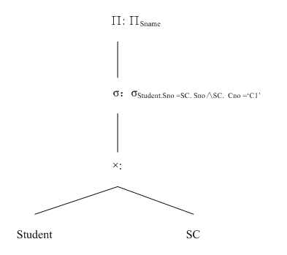
  【例4-3】优化查询Q1 =∏_{Sname}（σStudent.Sno =SC. Sno∧SC. Cno =‘C1’（Student×SC））
语法分析后得到的语法树如图：

Slide 26
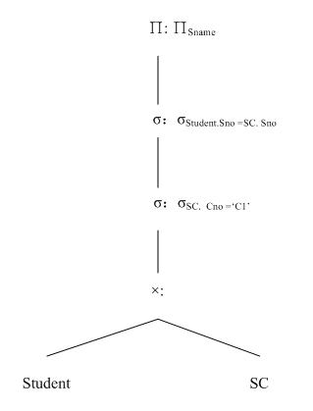
步骤一：利用选择串接公式将语法树进行变换
σStudent.Sno =SC. Sno∧SC.Cno =‘C1’
₌ σ_{Student.Sno =SC.Sno（}σ_{SC.Cno =‘C1’）}

Slide 27
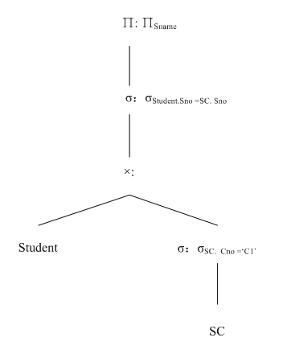
步骤二：利用选择与笛卡尔积的分配公式将语法树进行变换
σ_{SC.Cno =‘C1’}（Student×SC）
=Student×（σ_{SC.Cno =‘C1’}（SC））

Slide 28
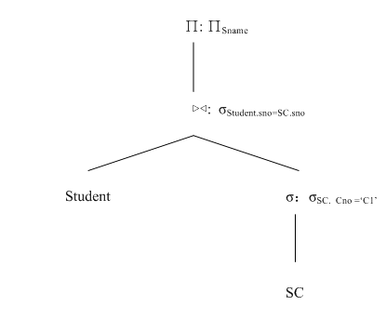
步骤三：将选择运算与笛卡尔积运算转换为连接公式
σ_{Student.Sno =SC.Sno}（Student）×σ_{SC.Cno=‘C1’}（SC））
= Student ▷◁ σ_{SC.Cno=‘C1’}（SC）

Slide 29
【例4-4】设有S（供应商）、P（零件）和SP（供应关系）3个关系，它们相应的关系模式如下：
  S(SNUM,SNAME,CITY)
  P(PNUM, PNAME, WEICHT, SIZE)
  SP(SNUM, PNUM, DEPT, QUAN)
  其中：
  SNUM表示供应商号，SNAME表示供应商名称，CITY表示供应商所在的城市
  PNUM表示零件号， PNAME表示零件名称，WEICHT表示零件重量， SIZE表示零件大小，
  DEPT表示被供应零件的部门，QUAN表示被供应的数量。

Slide 30
设有如下查询语句Q：
SELECT SNAME FROM S,P,SP WHERE S.SNUM = SP.SNUM AND SP.PNUM = P.PNUM AND S.CITY ='NANJING‘ AND P.PNAME ='BOLT‘ AND SP.QUAN > 10000;
则此时的对应的关系代数表达式为
Q =∏_{SNAME}（σ_{c}((S×P)×SP）），
其中：
C ：S.SNUM = SP.SNUM AND SP.PNUM = P.PNUM AND S.CITY ='NANJING‘ AND P.PNAME ='BOLT‘ AND SP.QUAN > 10000

Slide 31
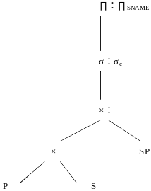
原始语法树
图4-5 原始语法树

Slide 32
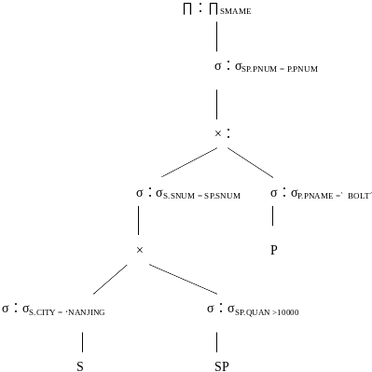
步骤一：使用串接公式将选择操作分为相继的单个选择操作
步骤二：使用选择运算关于笛卡尔积分配律的一组公式，将选择操作尽量移向叶端

Slide 33
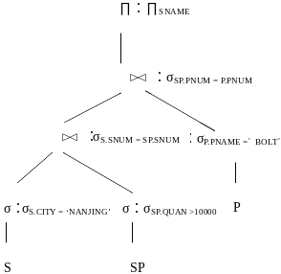
将选择运算和笛卡尔积组合成连接操作

Slide 34
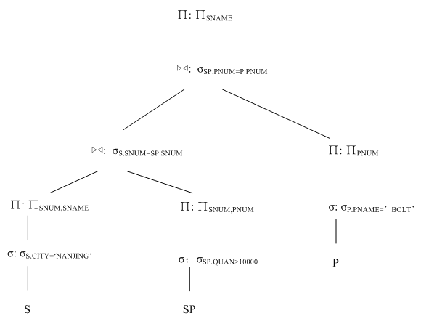
使用投影操作，消除查询无用的属性

Slide 35
小结
对于同一个用SQL表达的查询要求，通常可以对应于多个不同形式但相互“等价”的关系代数表达式。对于描述同一查询要求但具有不同形式的关系代数表达式来说，由于存取路径可以不同，相应的查询效率就会产生差异，有时这种差异可以相当巨大。 “查询优化”是关系数据库的关键技术，也是其优势所在。
查询优化一般可以分为代数优化、物理优化和代价估算优化。
代数优化是使用关系代数等价变换公式对目标表达式进行优化组合，以提高系统查询效率。

